Slide 1
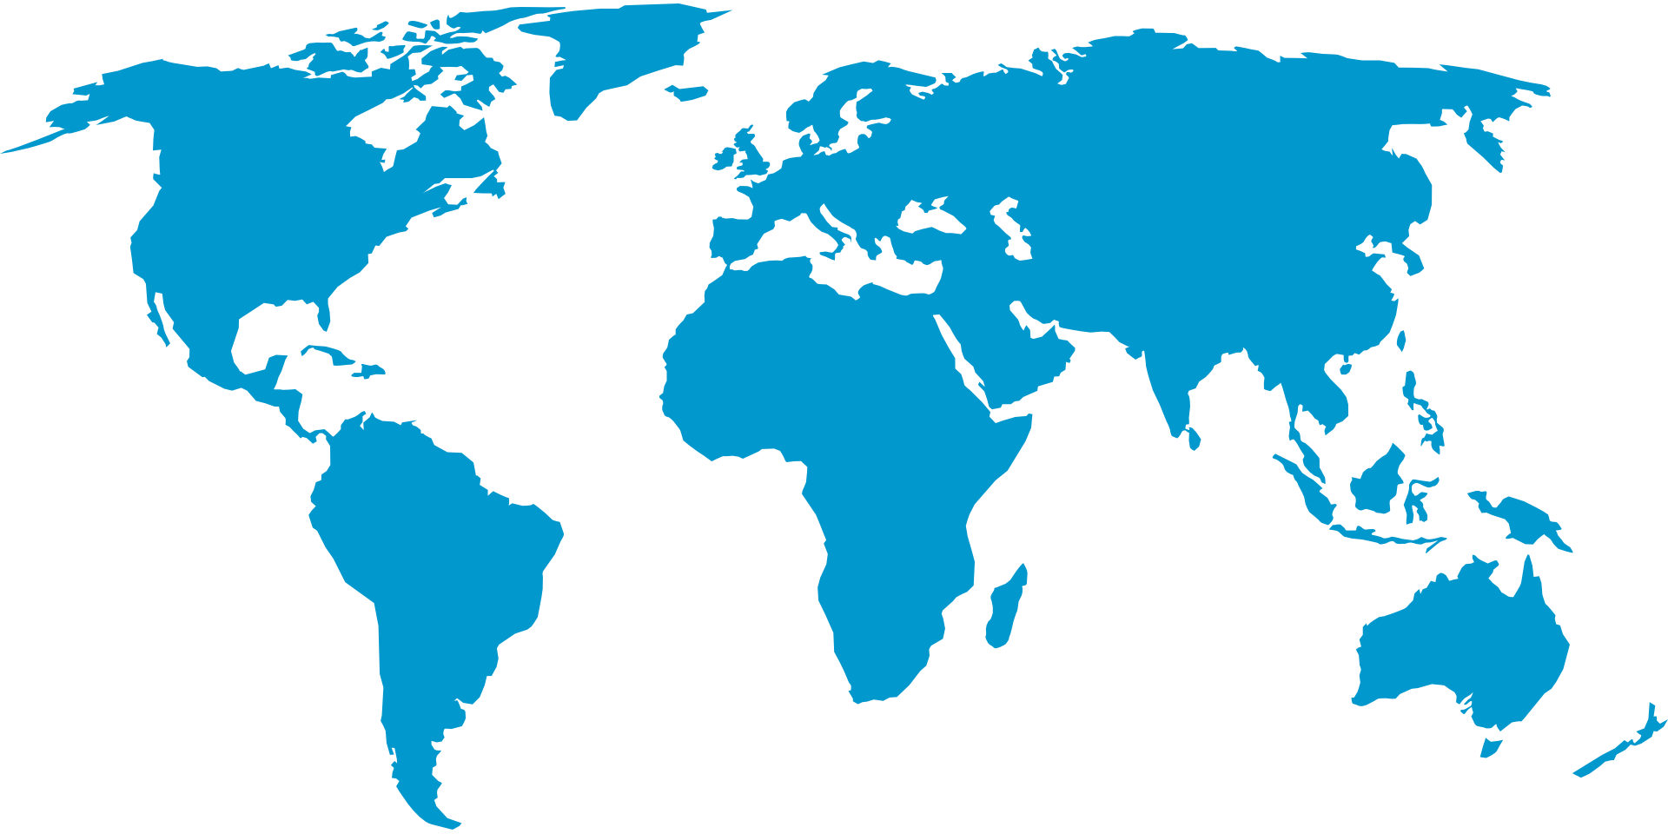

Slide 2
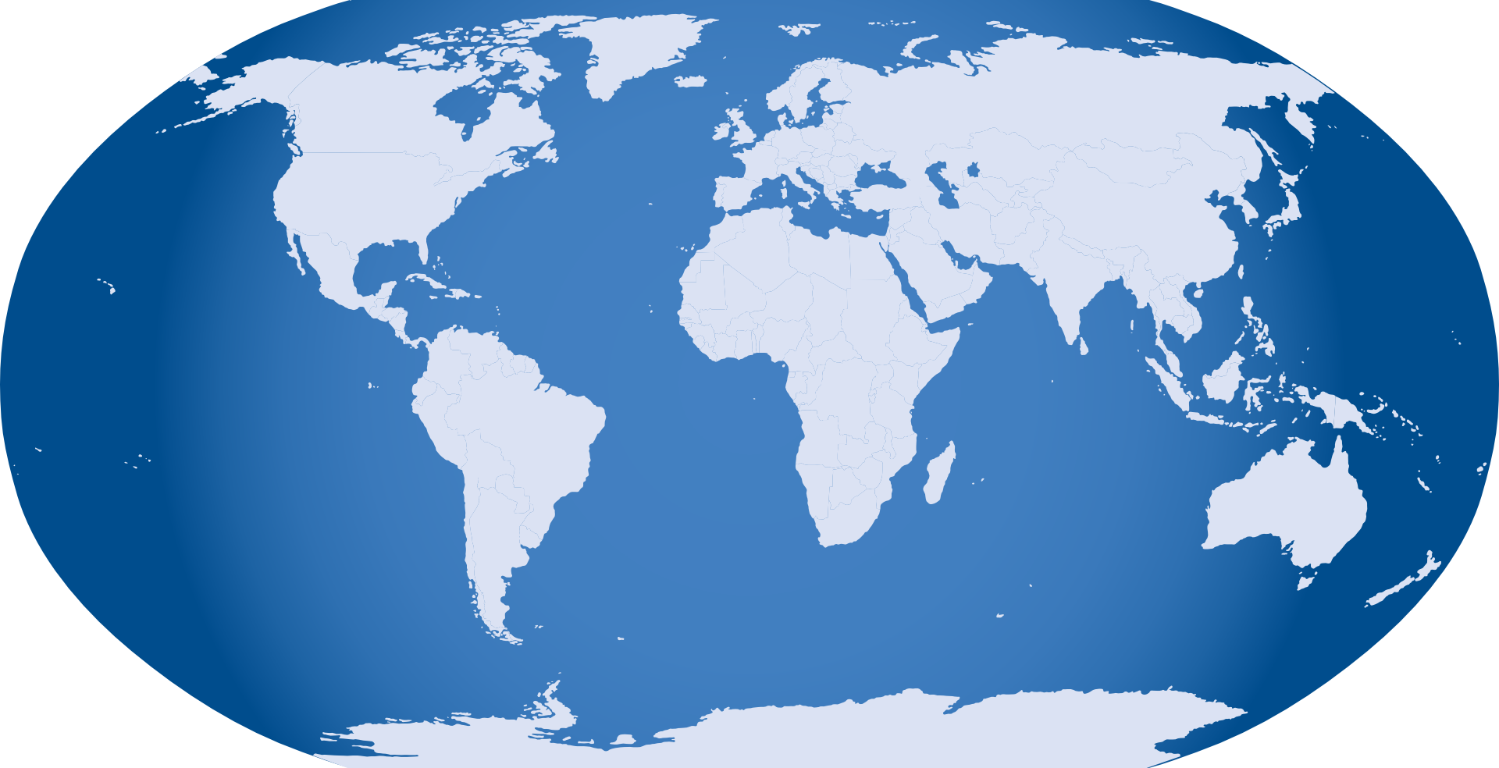


Slide 3

美洲地區
美國
歐洲地區
丹麥
瑞典
法國
德國
英國
瑞士
荷蘭
比利時
義大利
西班牙
奧地利
亞洲地區
中國
香港特別行政區
澳門特別行政區
台灣地區
南韓

Slide 4
美洲地區
美國
歐洲地區
丹麥
瑞典
法國
德國
英國
瑞士
荷蘭
比利時
義大利
西班牙
奧地利
亞洲地區
中國
香港特別行政區
澳門特別行政區
台灣地區
南韓

Slide 5
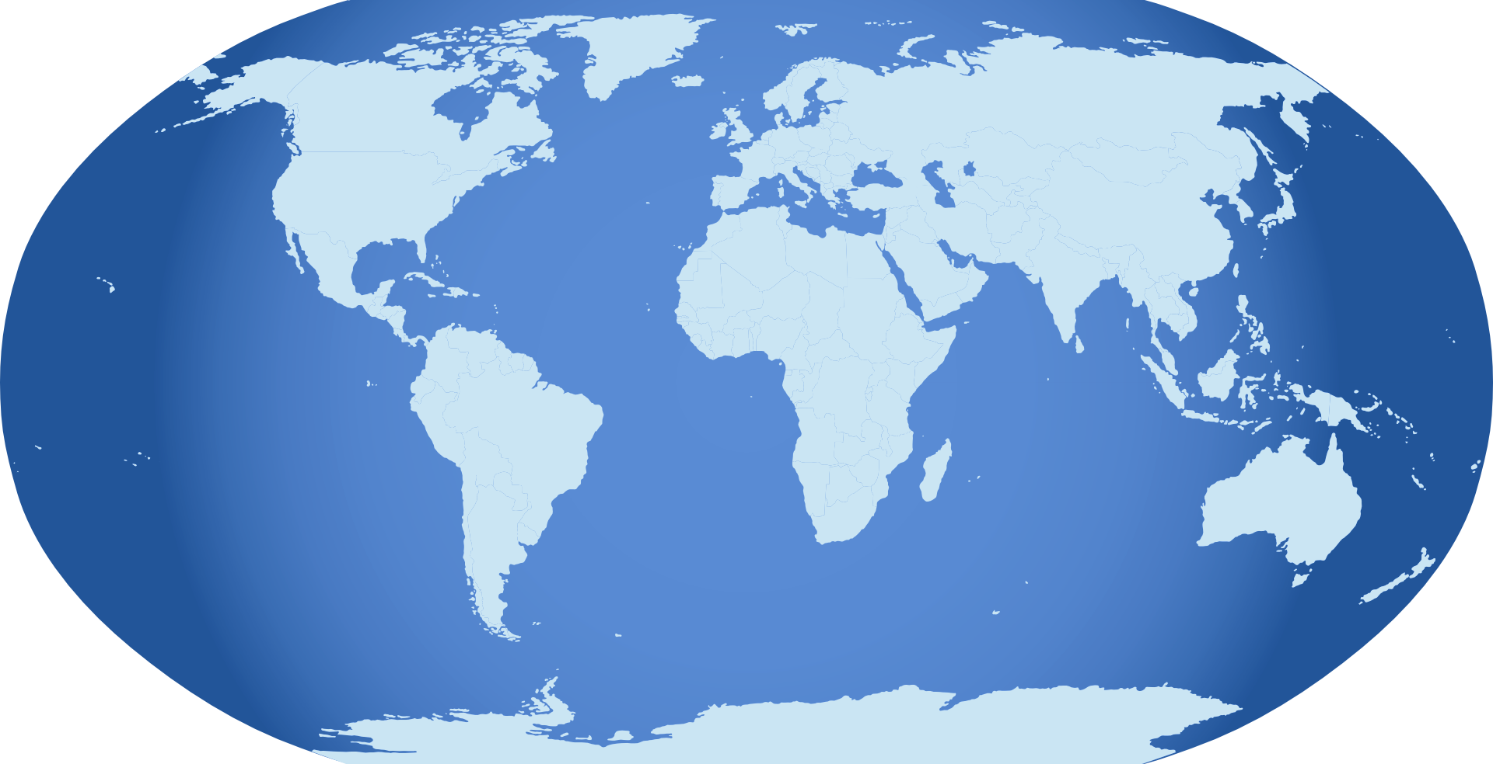
美洲地區
美國
歐洲地區
丹麥
瑞典
法國
德國
英國
瑞士
荷蘭
比利時
義大利
西班牙
奧地利
亞洲地區
中國
香港特別行政區
澳門特別行政區
台灣地區
南韓

Slide 6
美洲地区
美国
欧洲地区
丹麦
瑞典
法国
德国
英国
瑞士
荷兰
比利时
意大利
西班牙
奥地利
亚洲地区
中国
香港特别行政区
澳门特别行政区
台湾地区
南韩

Slide 7
美洲地区
美国
欧洲地区
丹麦
瑞典
法国
德国
英国
瑞士
荷兰
比利时
意大利
西班牙
奥地利
亚洲地区
中国
香港特别行政区
澳门特别行政区
台湾地区
南韩
1788專利

Slide 8
美洲地区
美国
欧洲地区(审查中)
亚洲地区
日本
台湾地区
澳洲地区
澳大利亚
5268專利

Slide 9
欧洲地区(领证中)
亚洲地区
台湾地区
南韩
澳洲地区
澳大利亚
5101專利

